Slide 1
PRUEBA DE HABILIDADES

Slide 2
Usted tiene que preparar un discurso en donde intentará
ofrecerse para el trabajo que Ud. considera ideal,
remarcando sus FORTALEZAS y sus DEBILIDADES. Le
vamos a dar 3 minutos para preparar el discurso y luego
va a tener 3 minutos para decir su discurso.
En ese momento lo vamos a grabar con una cámara y un
jurado de expertos puntuará su exposición del 1 al 10 en
distintas categorías como credibilidad, convencimiento,
habilidades, etc.
Presione ENTER y dispondrá de 3 minutos para ensayar.

Slide 3
Reloj restando
02:59:23
Meter marca cuando termina

Slide 4
Ya han pasado los 3 minutos…
Comience su exposición ni bien aparezca
un punto rojo ( ) en la pantalla, que indica
que la cámara está grabando.
Solo podrá detener su discurso cuando el
punto rojo se apague.

Slide 5
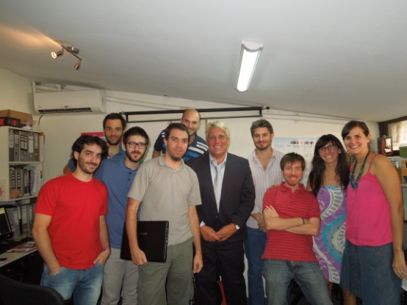
⓿
Meter marca de inicio
CAPTURA DE CAMARA WEB
Meter marca final

Slide 6
Ahora evaluaremos su habilidad con los
números:
Usted deberá restar de 13 en 13 comenzando
por 1022.
Si se equivoca, deberá recomenzar.
En la pantalla tendrá 5 opciones: sólo una es
correcta.
Dispondrá de un tiempo limitado para
responder.
Use teclas del 1 al 5 para responder.

Slide 7
Si comprendió la consigna, presione ENTER
para comenzar.
Sino, llame al investigador.

Slide 8
1022
1 | 2 | 3 | 4 | 5
1019 | 1109 | 1009 | 1012 | 1022

Slide 9
ERROR

Slide 10
USTED SE EQUIVOCÓ
RECUERDE QUE DEBE RESTAR DE 13 EN 13, COMENZANDO POR EL NÚMERO 1022.

Slide 11
La tarea finalizó.
Ahora continúe con la tarea anterior
Presione ENTER

Slide 12
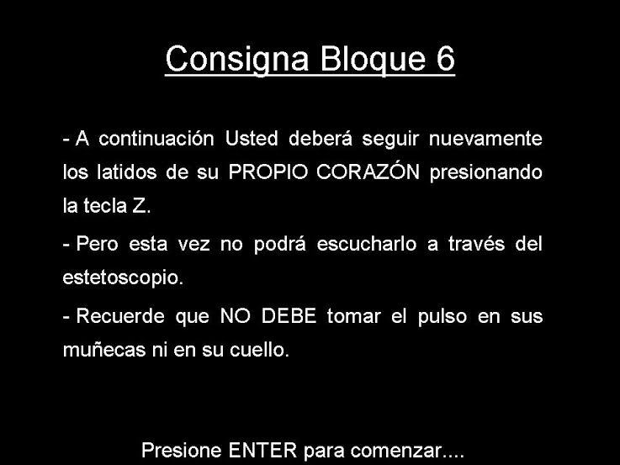

Slide 13
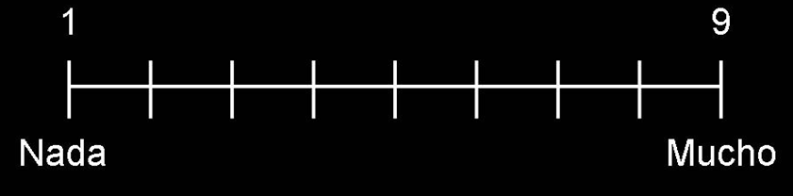
Pregunta 1
¿Cuánto escuchó o sintió el latido del corazón en una escala del 1 al 9?

Slide 14
Pregunta 2
¿Cuán acertadas cree que fueron sus respuestas en una escala del 1 al 9?

